Slide 1
Старостин Станислав Федорович , Заслуженный работник культуры Р.Ф ,звание «заслуженный» присвоено в 1997 .
В фонде С.Ф. Старостина 25 единиц хранения : книги автора , рукописи к двум книгам ,грамоты, благодарственные письма ,именные часы ,баян, фотографии с 1940 года до нашего времени.
Старостин Станислав Федорович

Slide 2
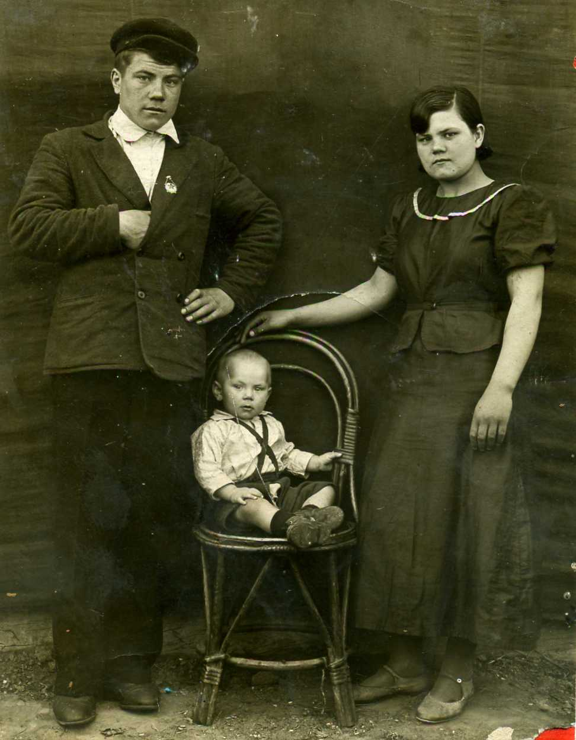
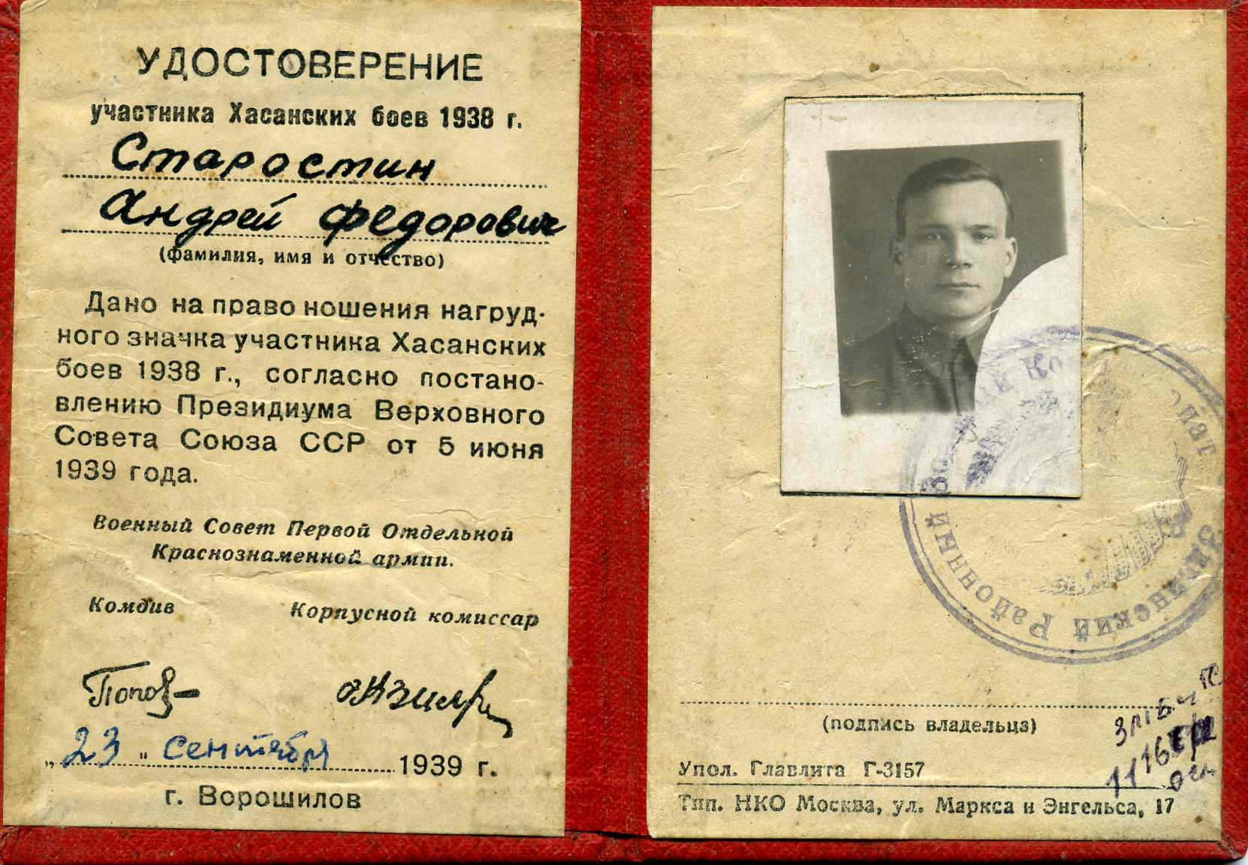
Старостин Станислав Федорович
1940 год на снимке : брат -Василий Федорович Старостин ,сестра -Полина Федоровна Старостина Станислав Федорович Старостин (на стуле).

Slide 3
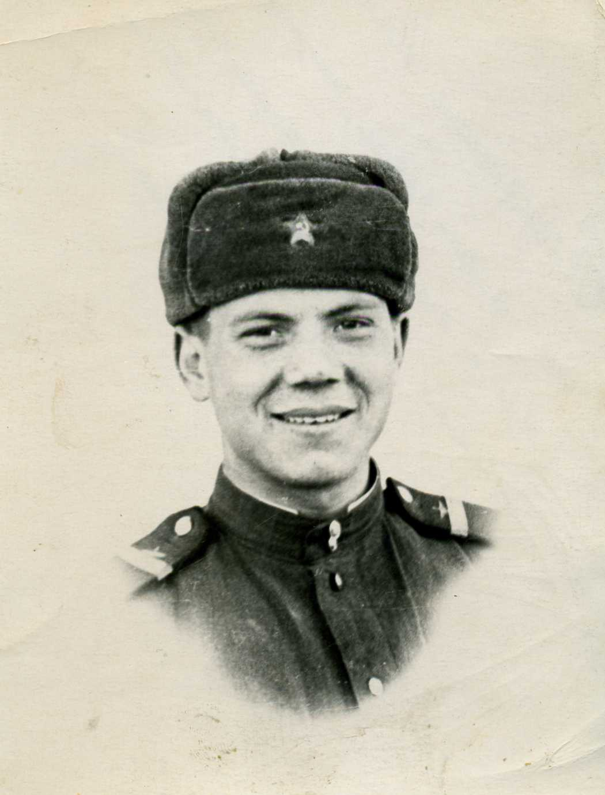
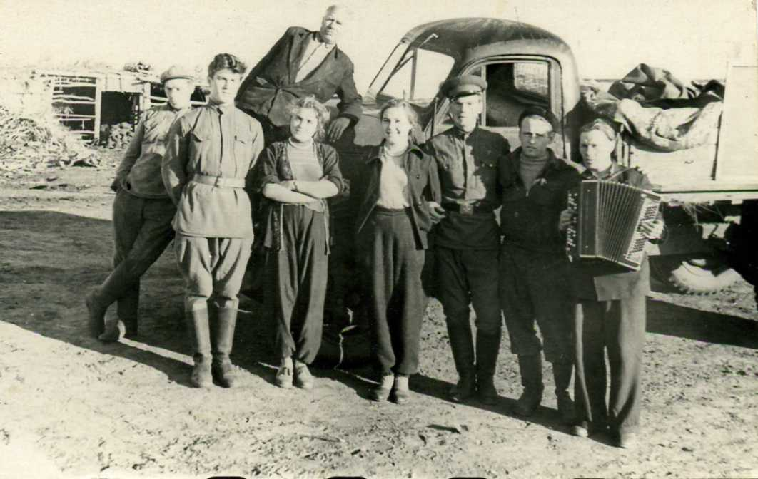
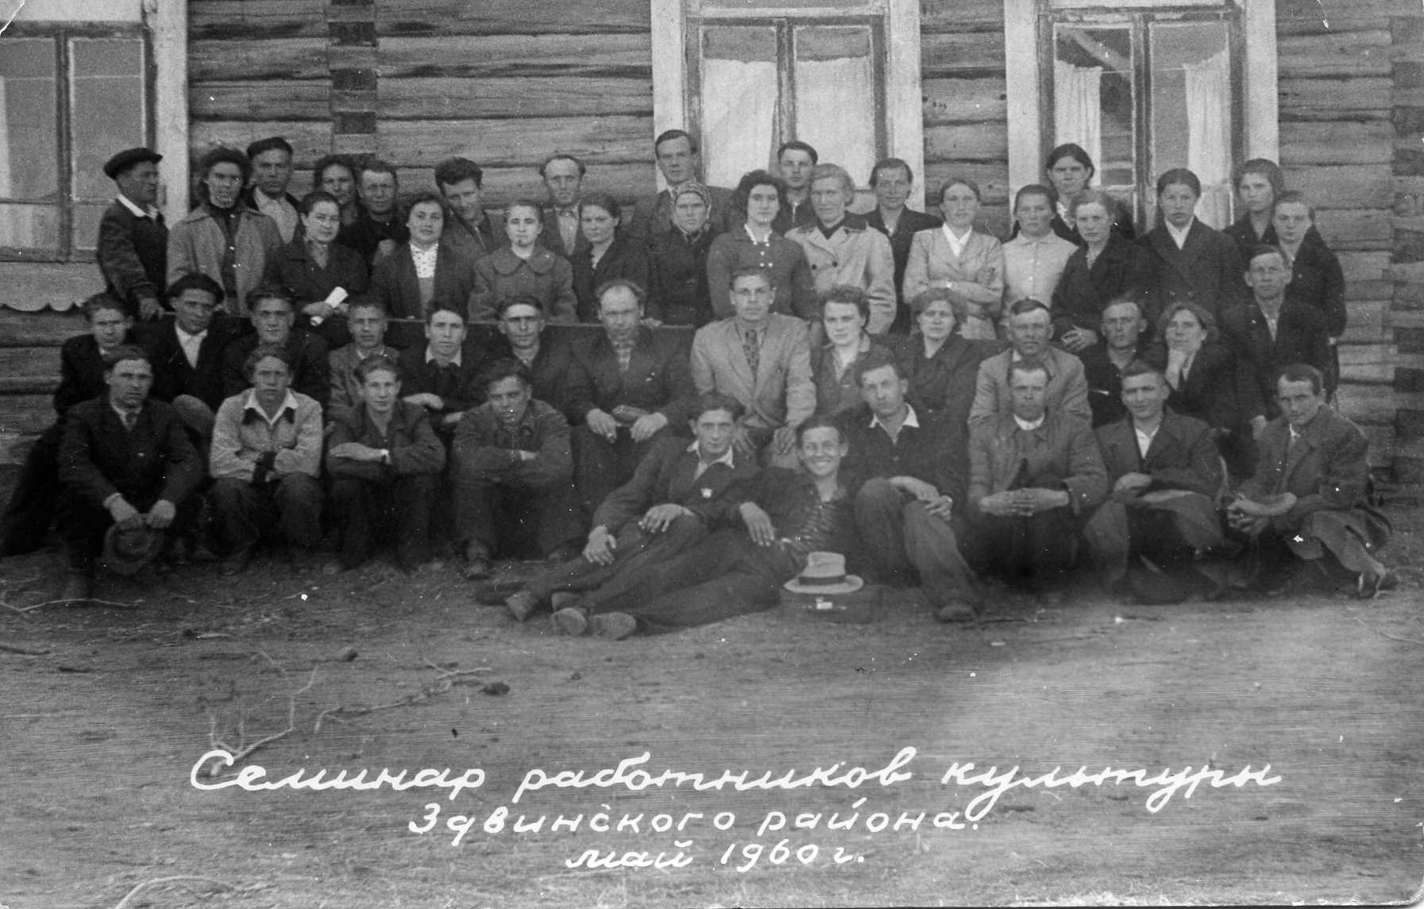
1957 год ,Старостин Станислав Федорович ,на рубежах Амурской области (служба в Советской Армии.
Агитбригада Здвинского РДК 1960 год .Станислав Федорович Старостин (пятый слева ).
Старостин Станислав Федорович
Станислав Федорович Старостин (пятый ряд восьмой слева)

Slide 4
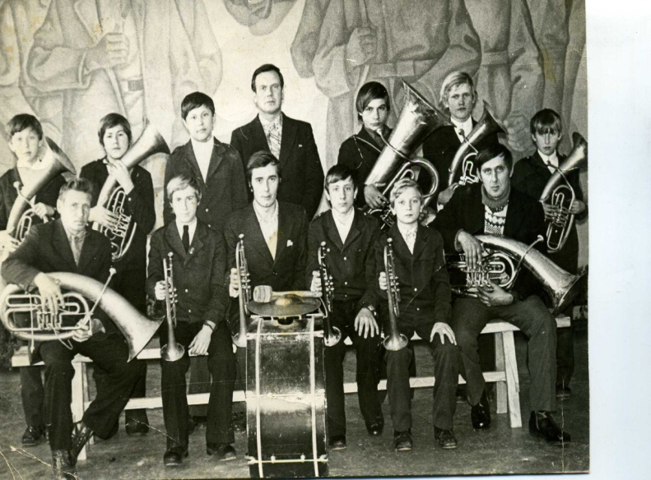
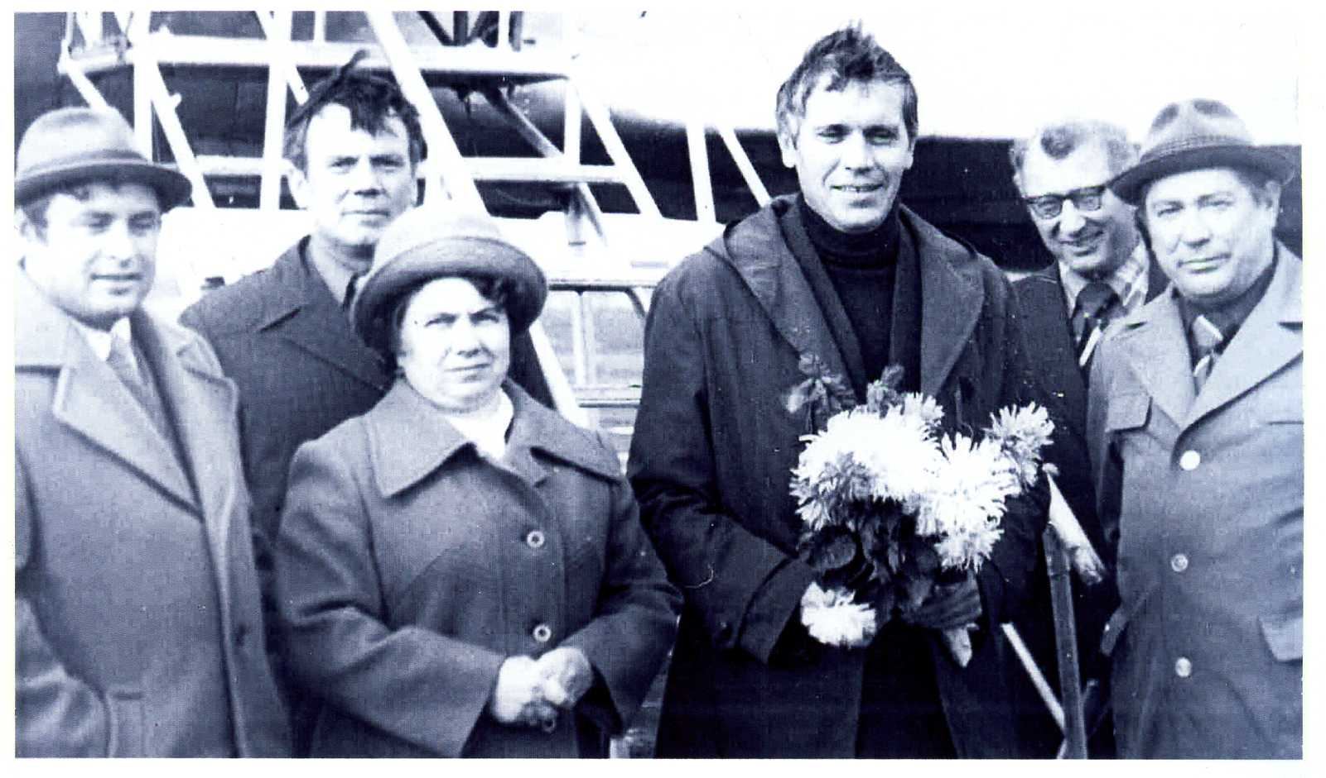
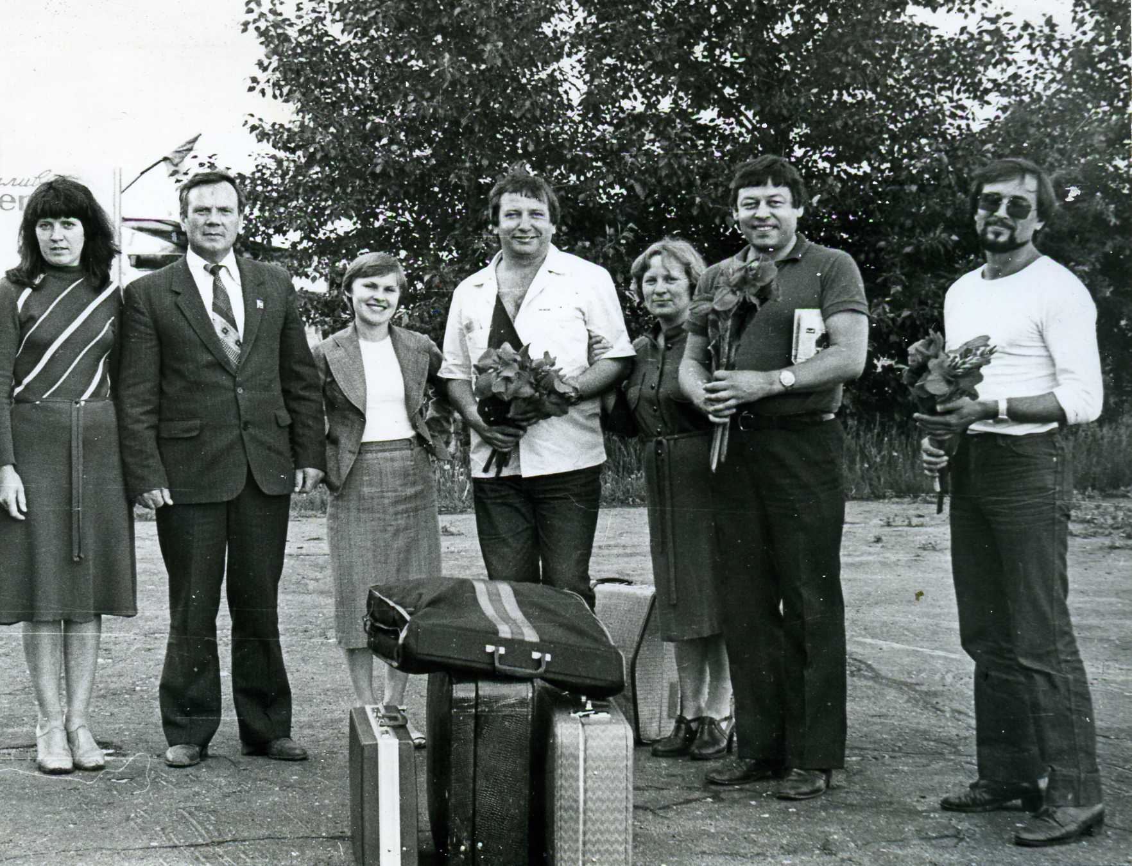
Старостин Станислав Федорович
Встреча артиста Бирюкова Владлена Егоровича 27 сентября 1980 года .(Старостин Станислав Федорович 2-й слева )
Станислав Федорович Старостин с духовым оркестром ноябрь 1977 год.
Встреча с Заволокиными 1980-й год. Станислав Федорович Старостин (второй слева)

Slide 5
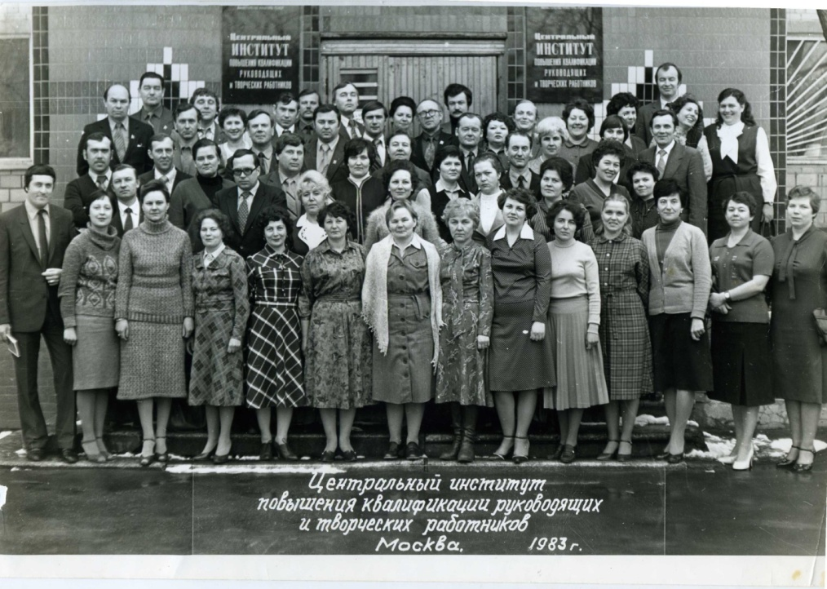
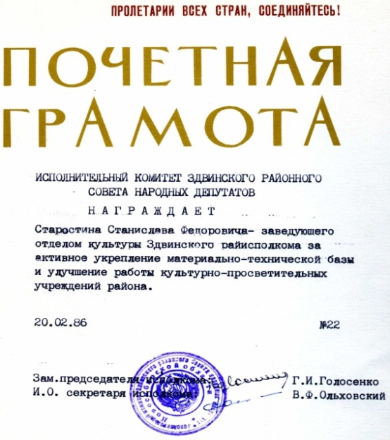
Старостин Станислав Федорович
Станислав Федорович Старостин (4 ряд слева).

Slide 6
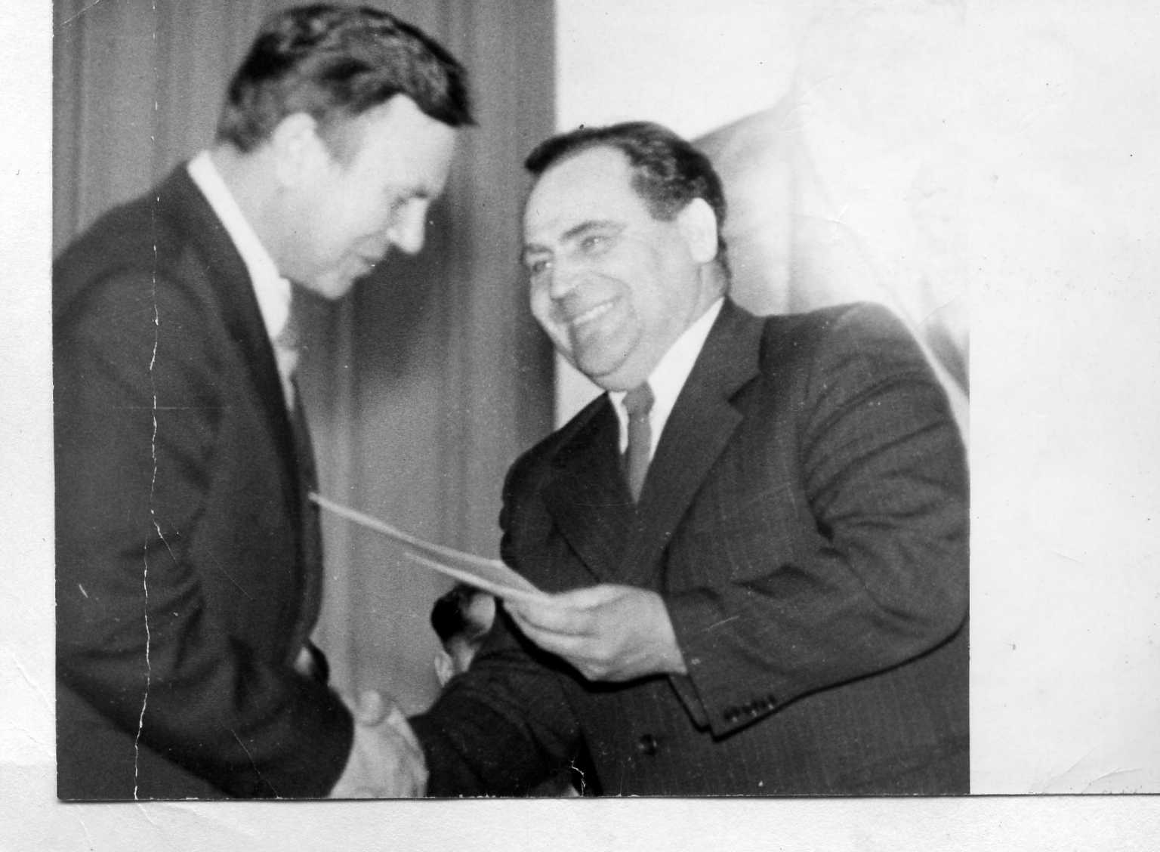
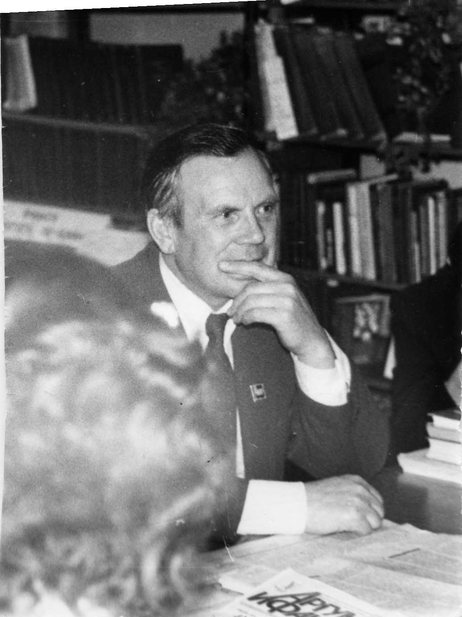
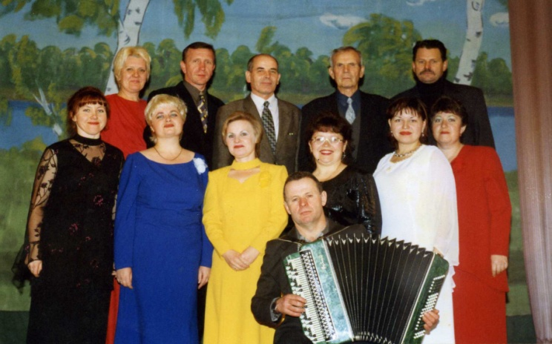
Старостин Станислав Федорович
Почетную грамоту Старостину Станиславу Федоровичу вручает первый секретарь РККПСС Карпов В.Г.
На собрании депутатов Здвинского района
1980 год.
С коллективом районного ДК и депутатами Здвинского района.

Slide 7
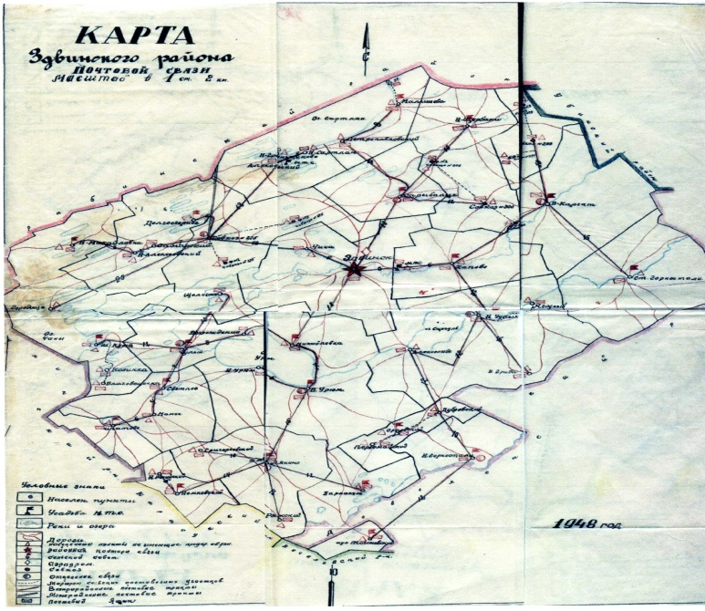
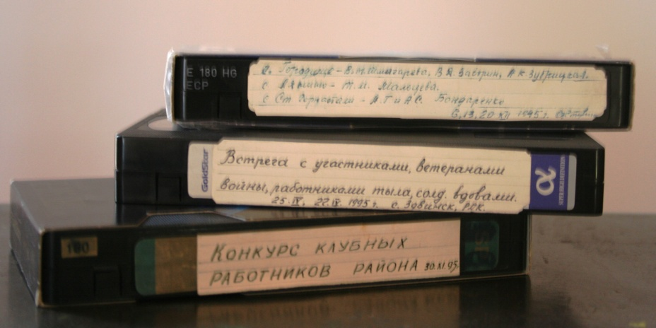
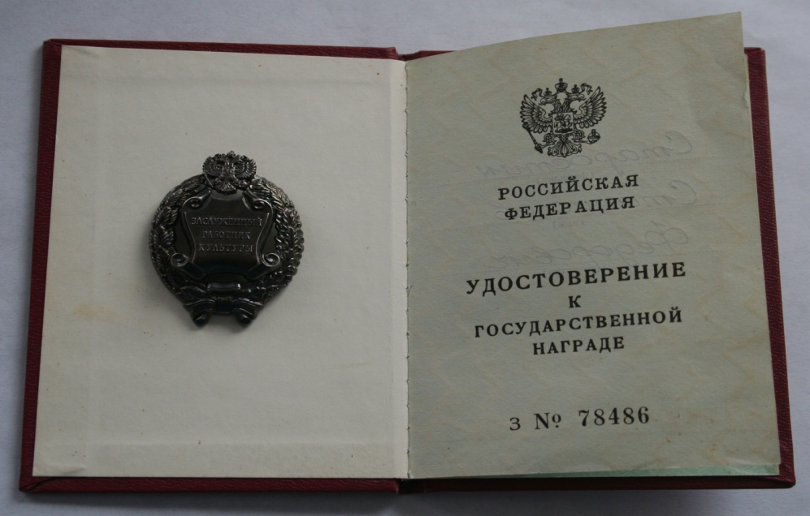
Старостин Станислав Федорович

Slide 8
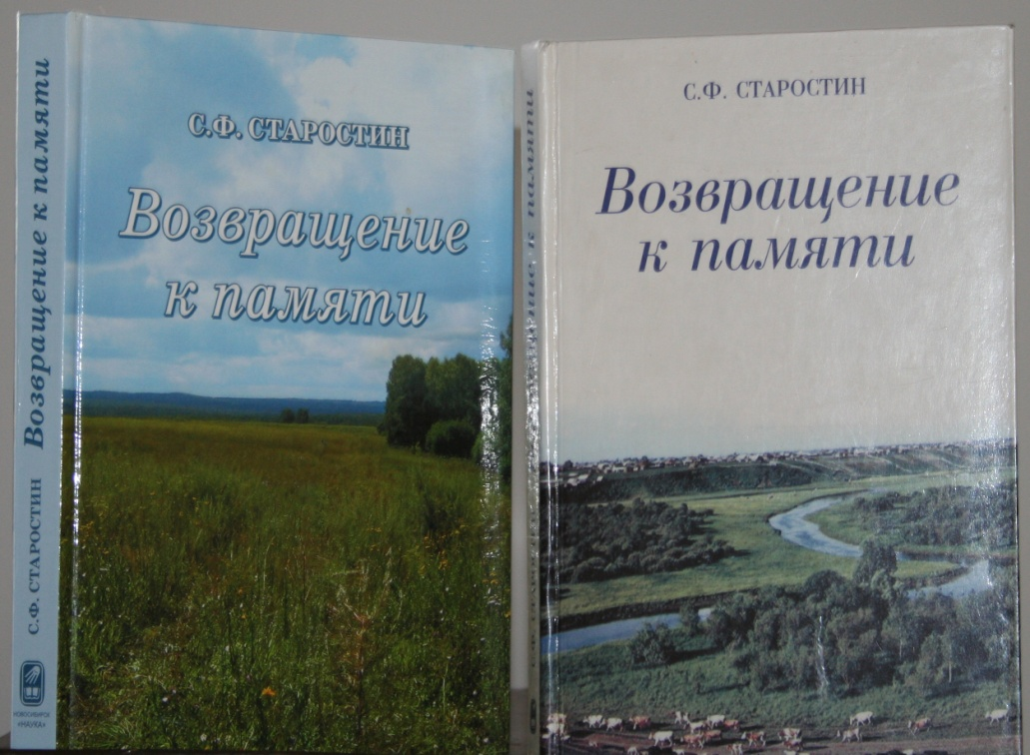
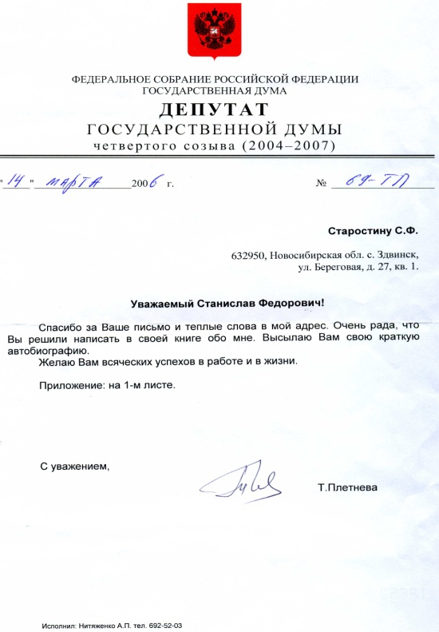
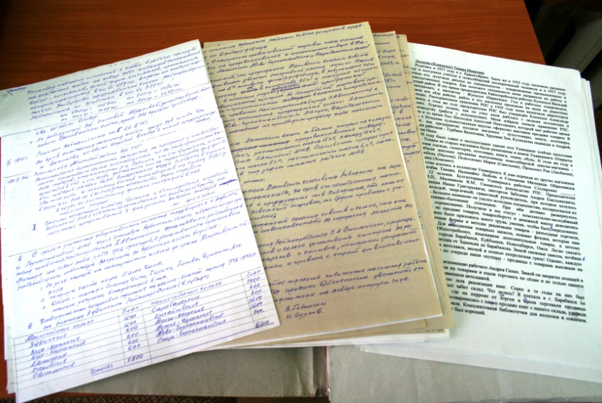
Старостин Станислав Федорович
Книги С.Ф.Старостина «Возвращение к памяти», «Возвращение к памяти -2»
Рукопись книги «Возвращение к памяти -2»

Slide 9
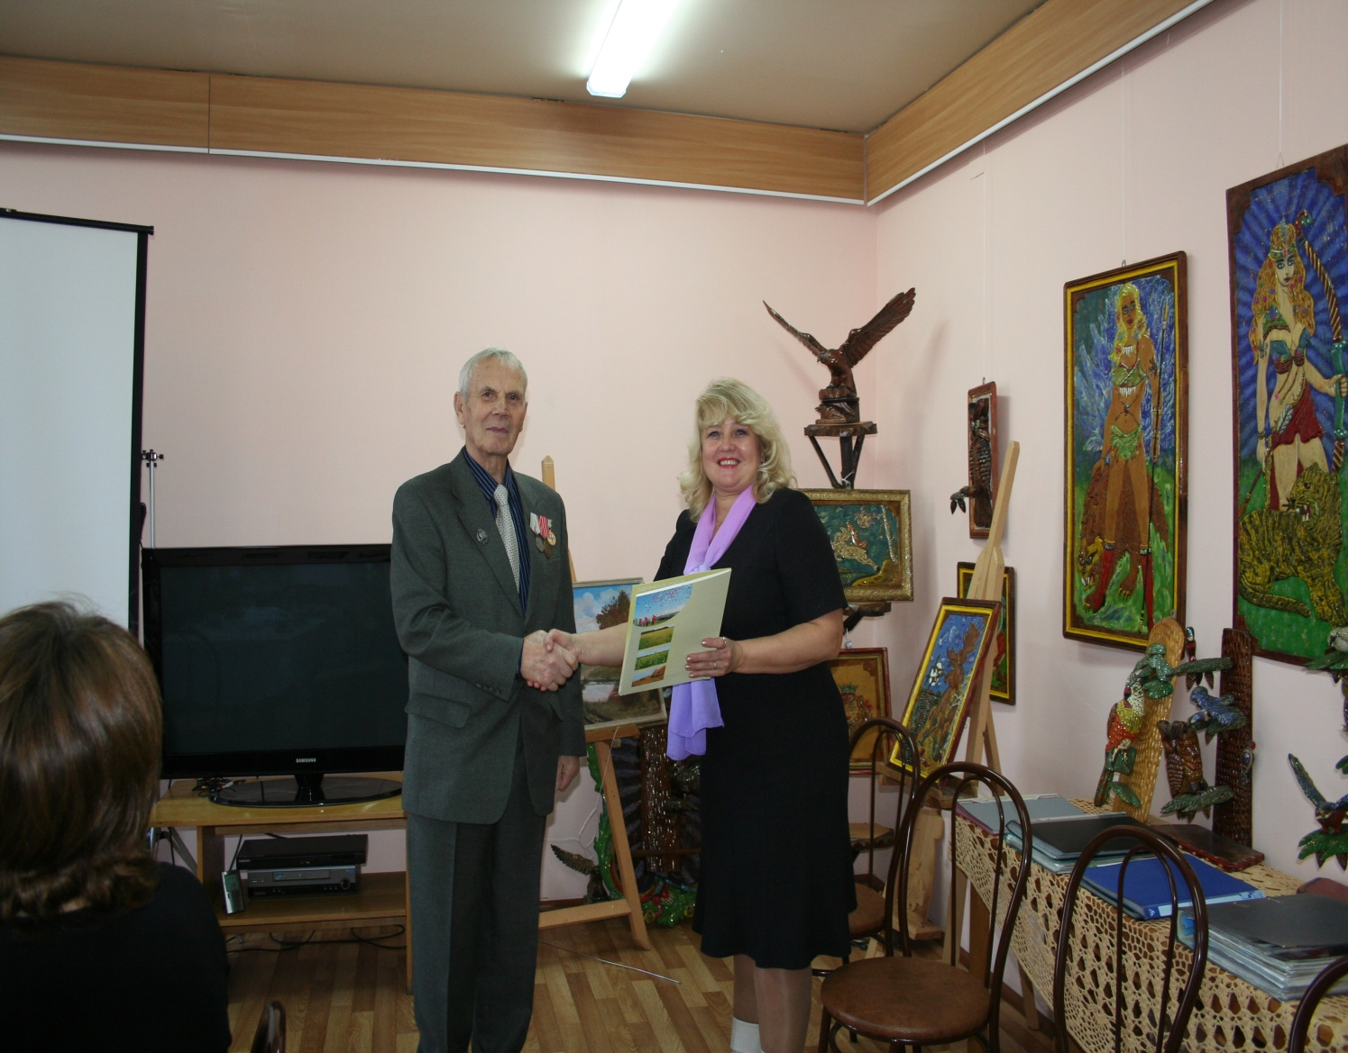
Старостин Станислав Федорович
Вручение грамоты Главы Здвинского района к 75-летнему юбилею
начальником отдела культуры Вдовиной В.В.

